Slide 1
PROJETO DE PPP DA REDE DE ILUMINAÇÃO PÚBLICA DE SANTA MARIA - RS
Audiência Pública
11/09/2023

Slide 2
INSTITUIÇÕES ENVOLVIDAS
CONCESSÃO DA ILUMINAÇÃO PÚBLICA DE SANTA MARIA/RS

Slide 3
PARCERIA PÚBLICO-PRIVADA: O QUE É?
Contratação de um Parceiro Privado-Concessionário para prestar o serviço de Iluminação Pública
Concessão é DIFERENTE de privatização!
O bem PERTENCE ao Município e
o serviço é prestado pelo Parceiro
A remuneração depende da COMPROVAÇÃO da qualidade do serviço
Existem parâmetros de AVALIAÇÃO de desempenho ao longo de todo o contrato
Prazo mínimo de
5 ANOS.
Prazo máximo de
35 ANOS.
No fim do prazo, a administração volta para o Município

Slide 4
ILUMINAÇÃO
PÚBLICA
Serviço que tem por objetivo exclusivo prover claridade aos logradouros públicos, de forma periódica, contínua ou eventual.

Slide 5
BENEFÍCIOS DO PROJETO
Atendimento aos parâmetros de qualidade da Norma
Gestão através de indicadores de desempenho
Compartilhamento de riscos entre as partes
Redução no consumo de energia
Redução das ações de manutenção
Investimentos pelo parceiro privado
Ampliação do serviço e atendimento a demanda reprimida
Iluminação de áreas especiais e de destaque
Aumento da segurança no período noturno
Investimento em novas tecnologias e serviços
Melhoria da qualidade de vida da população
Alinhamento com os objetivos de desenvolvimento sustentável

Slide 6
VALORIZAÇÃO
DO PATRIMÔNIO
HISTÓRICO

Slide 7
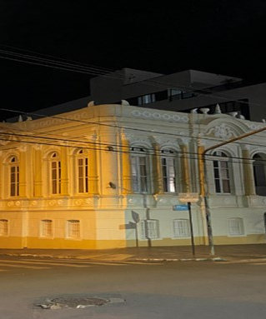
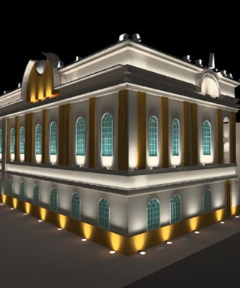
VALORIZAÇÃO DO PATRIMÔNIO HISTÓRICO
Palacete do Dr. Itagyba - Patos de Minas /MG

Slide 8
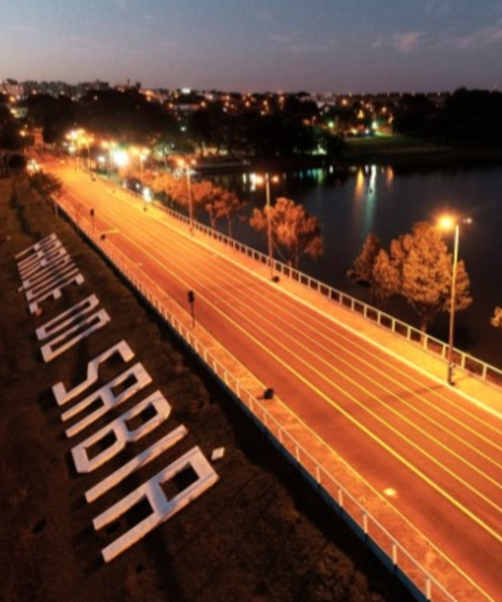
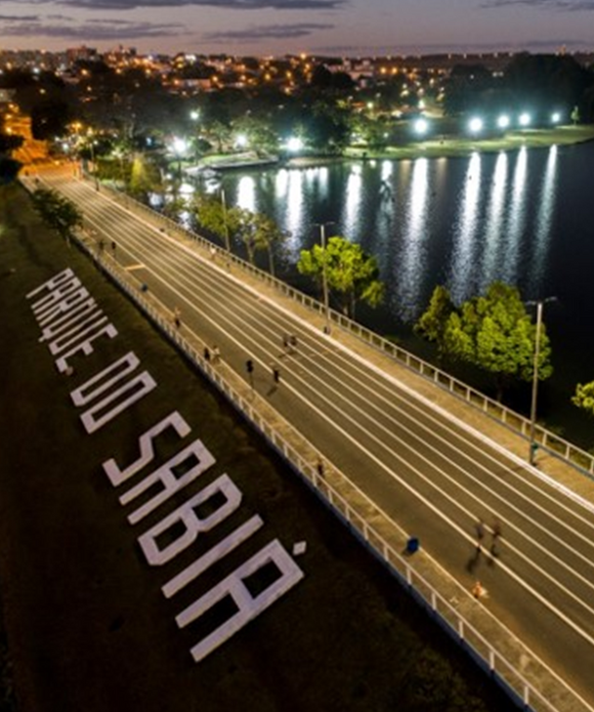
MELHORIA DA QUALIDADE DA ILUMINAÇÃO PÚBLICA
UBERLÂNDIA - MG
CONVENCIONAL
LED
Fonte: Prefeitura Municipal de Uberlândia
Fonte: Prefeitura Municipal de Uberlândia

Slide 9
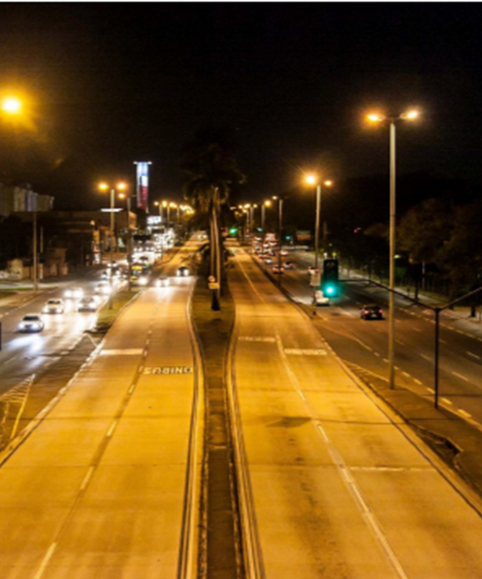
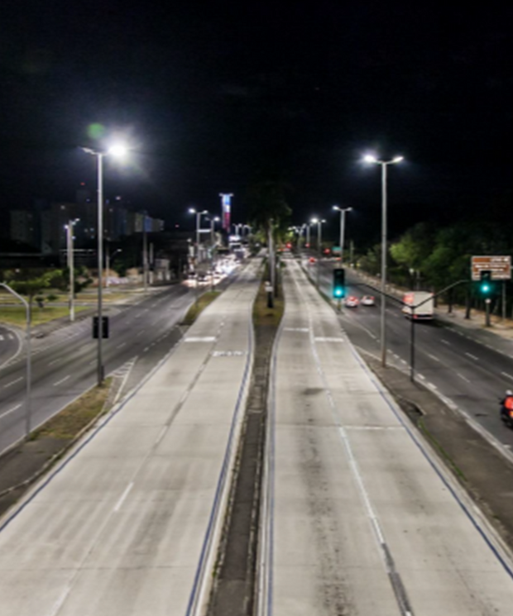
ATENDIMENTO ÀS NORMAS DE ILUMINAÇÃO PÚBLICA
BELO HORIZONTE - MG
CONVENCIONAL
LED
Fonte: Prefeitura Municipal de BH
Fonte: Prefeitura Municipal de BH

Slide 10
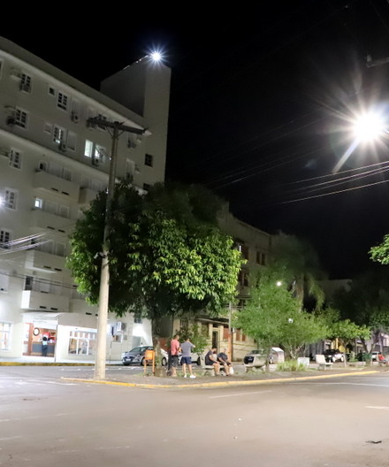
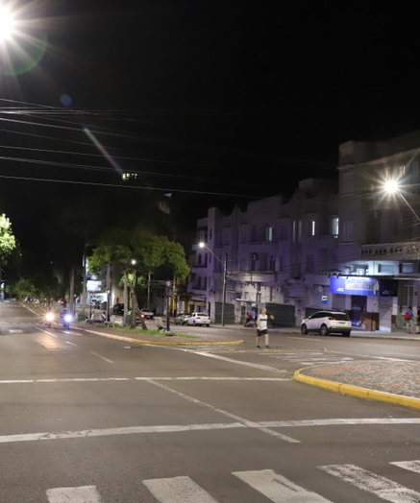
AUMENTO DA SENSAÇÃO DE SEGURANÇA REDUÇÃO DE ACIDENTES
Santa Maria/RS

Slide 12
ESTRUTURAÇÃO DO PROJETO

Slide 13
Pilares da Estruturação
do projeto
MODELO JURÍDICO
DIAGNÓSTICOS E BENCHMARKING
MODELO TÉCNICO
EDITAL E CONTRATO
MODELO ECONÔMICO

Slide 14
SITUAÇÃO PARQUE ATUAL
SANTA MARIA
27.973 pontos
Iluminação Viária, Iluminação de áreas Especiais e Iluminação de Destaque
4,05%
Luminárias Led
1.285 pontos
Demanda Reprimida
IV e IAE
BUROCRACIA PARA CONTRATAÇÃO
Dificuldade para inovar
Modernização lenta
Atendimento lento
GESTÃO DE CONTRATOS LEI 8.666/93, 14.133/2021
Foco no serviço executado e não no desempenho
Risco de O&M da Prefeitura

Slide 15
SITUAÇÃO NOVO PARQUE
SANTA MARIA
~37 Mil Pontos de Iluminação
Atendimento a demanda reprimida
Expansão da rede de iluminação
Centro de Controle Operacional
100%
Luminárias Led
Atendimento NBR 5101
Iluminação de destaque
em 25 bens
73,5%
Eficientização
(Redução de carga)
Qualidade do serviço
Munícipio fiscaliza
20,6%
Telegestão (V1,V2 e V3)

Slide 16
Edital e Contrato

Slide 17
EDITAL DE LICITAÇÃO
Julgamento por menor valor de contraprestação mensal
24 anos
de contrato
R$ 750.493 mil
de Contraprestação Mensal

Slide 18
EDITAL DE LICITAÇÃO
CONDIÇÕES DE PARTICIPAÇÃO
Empresas ou sociedades brasileiras ou estrangeiras, isoladamente ou em consórcio, fundos de investimento que atendam aos termos e às condições do edital, incluindo a legislação aplicável.
Qualificação Técnica
Garantia de Proposta
R$ 23 mi em investimentos anteriores
Operação e manutenção anterior em 13.986 pontos
~ R$ 2.125 mi
(1% do valor do contrato)

Slide 19
CONCESSÃO DA ILUMINAÇÃO PÚBLICA DE SANTA MARIA/RS
EDITAL DE LICITAÇÃO
Realização da Licitação
Condições para assinatura do contrato
R$ 11.58 mi de Integralização
Constituição garantia de execução do contrato
(5% do valor do contrato)
Comprovação do pagamento ao BRDE e B3
Constituição da SPE

Slide 20
MINUTA DO CONTRATO
Remuneração da Concessionária
Atrelada ao percentual de modernização e eficientização
Atrelada ao desempenho na prestação do serviço
Reajuste anual pelo IPCA

Slide 21
CONCESSÃO DA ILUMINAÇÃO PÚBLICA DE SANTA MARIA/RS
MINUTA DO CONTRATO
Contratação do fornecimento de energia elétrica para iluminação e pagamento das faturas pelo Poder Concedente.
VERIFICAÇÃO INDEPENDENTE
Serviço técnico de verificação independente para auxiliar o Poder Concedente:
No acompanhamento da execução do contrato.
Na avaliação do Sistema de Mensuração de Desempenho.
No cálculo da contraprestação mensal efetiva.

Slide 22
CONCESSÃO DA ILUMINAÇÃO PÚBLICA DE SANTA MARIA/RS
MINUTA DO CONTRATO
Garantias – conta vinculada e conta reserva
Concessionária de iluminação pública
Distribuidora arrecada CIP
Remuneração por desempenho
Instituição financeira depositária mantém conta reserva com duas contraprestações, paga concessionária, transfere o saldo para Prefeitura
Prefeitura arrecada CIP para imóveis não edificados
Saldo
(Pagamento conta de energia)

Slide 23
CONCESSÃO DA ILUMINAÇÃO PÚBLICA DE SANTA MARIA/RS
MINUTA DO CONTRATO
Revisões Contratuais a cada 5 anos:
Parâmetros da Concessão em relação
ao índice de desempenho geral.
Adequação tecnológica.
Revisão dos planos de modernização.
Seguros
A Concessionária deverá contratar e manter
em vigor as apólices de seguro durante todo o
prazo da concessão, que sejam suficientes para
garantir a continuidade dos serviços.

Slide 24
CONCESSÃO DA ILUMINAÇÃO PÚBLICA DE SANTA MARIA/RS
MINUTA DO CONTRATO
Bens Reversíveis
Bens indispensáveis à continuidade
dos serviços relacionados ao objeto da
Concessão.
Receitas Acessórias
Compartilhamento com o Poder Concedente
de até 15% das receitas decorrentes da
exploração de atividades relacionadas.

Slide 25
CONCESSÃO DA ILUMINAÇÃO PÚBLICA DE SANTA MARIA/RS
MINUTA DO CONTRATO
Riscos
Poder Concedente
Solicitações pelo Poder Concedente de pontos em quantidade superior aos créditos previstos no Banco de Créditos.
Alteração das classes de iluminação de vias fora dos critérios técnicos definidos no contrato.
Decisões judiciais ou administrativas que impeçam ou impossibilitem a Concessionária de prestar os serviços.
Atrasos ou não autorização da solicitação dos serviços de podas em árvores ou à liberação de vias.

Slide 26
CONCESSÃO DA ILUMINAÇÃO PÚBLICA DE SANTA MARIA/RS
MINUTA DO CONTRATO
Riscos
Concessionária
Erro ou omissões nos estudos e levantamentos para a elaboração da proposta comercial e execução do contrato.
Obtenção de licenças, permissões e autorizações.
Atendimento da meta de eficientização.
Variação de qualquer custo ou despesa relacionados à operação e à manutenção dos serviços.
Qualidade na prestação dos serviços objeto deste contrato.
Eventual perecimento, destruição, roubo, furto, perda ou quaisquer outros tipos de danos causados aos bens vinculados.

Slide 27
Eficientização
Indicadores
de Desempenho
Índice de Desempenho Geral (IDG)
$$IDG =40\%∙CQ + 35\%∙CO + 10\%∙CC + 15\%∙CE$$
IDG = ÍNDICE DE DESEMPENHO GERAL;
CQ = Critério de Qualidade;
CO = Critério de Operação;
CC = Critério de Conformidade;
CE = Critério de.

Slide 28
Próximos Passos
Estamos
aqui
Análise pelo TCE/RS
Realização do leilão na B3
30 dias
90 dias
45 dias
30 dias
Consulta e Audiência Pública
Publicação do Edital
Assinatura do Contrato

Slide 29
CONCESSÃO DA ILUMINAÇÃO PÚBLICA DE SANTA MARIA/RS
Assinatura do Contrato
Assunção do Parque de IP
Início da Modernização
Término da Modernização
Término do Contrato
2 meses
2 meses
12 meses
22 anos
FASE PRELIMINAR
FASE I
FASE II
FASE III
24° ANO
Setup e Planos de Operação e Manutenção (O&M)
Início da realização do Cadastro de IP
Centro de Controle Operacional (CCO)
Operação e Plano de Modernização
Cadastro
Operação e Manutenção (O&M)
Operação e Manutenção (O&M)
Iluminação de Destaque
Sistema de Telegestã﻿o
Demanda
Reprimida/Correção de Pontos Escuros
Início da Expansão
Operação e Manutenção (O&M)
Controle e Gestão
Manutenções
Expansão
Substituição de LED﻿ existentes no inventário

Slide 30
Obrigada!

Slide 31
MANIFESTAÇÕES

